Slide 1
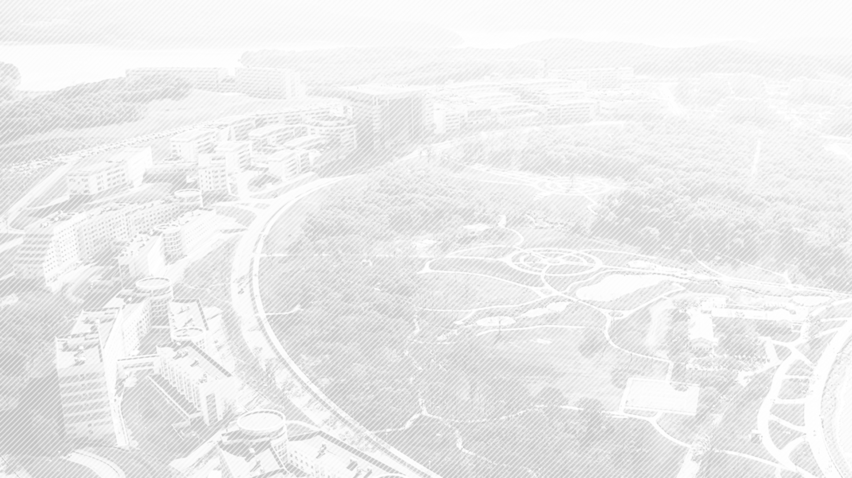

IPv4 и IPv6
Глущенко Глеб Ильич

Slide 2
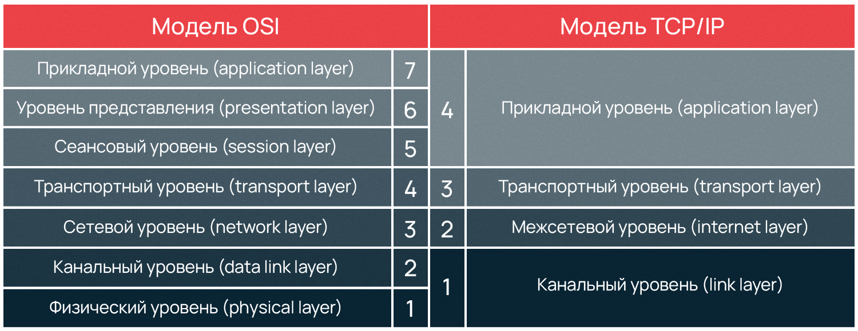

Slide 3
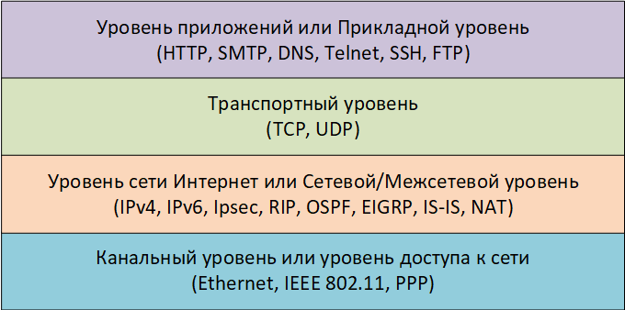

Slide 4


Slide 5


Slide 6
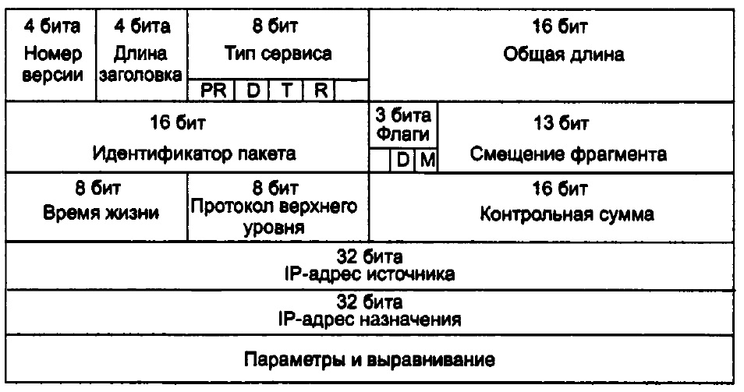

Slide 7
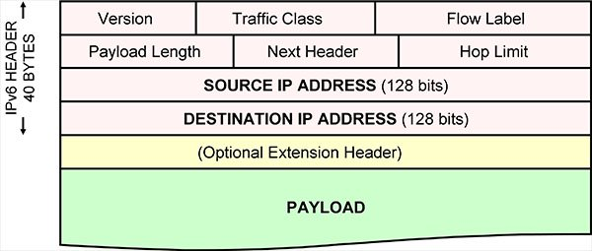

Slide 8
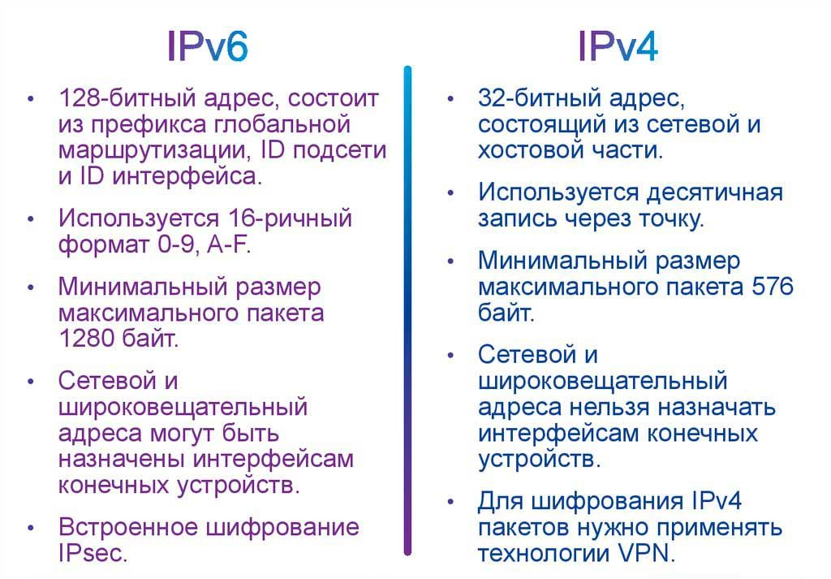

Slide 9

СПАСИБО ЗА ВНИМАНИЕ!

